Slide 1
C++考试、作业 环境安装
2020.02

Slide 2


操作系统与Visual Studio
WINDOWS
Visual Studio 2017
附：部分Windows7操作系统可能需要另外安装.NET Framework。

Slide 3
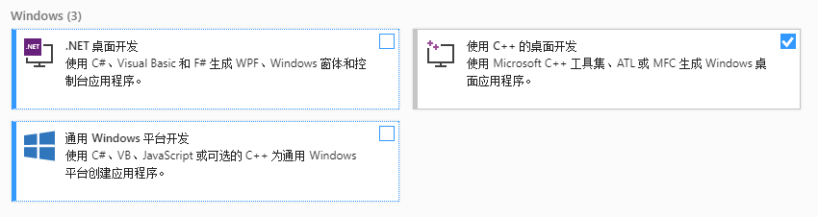
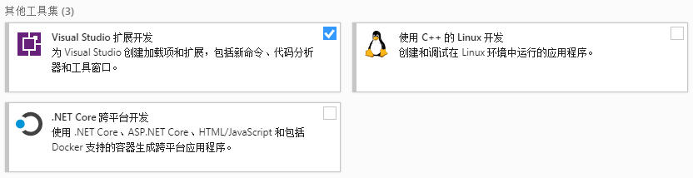
VS2017安装
Visual Studio大版本必须为2017，助教会给大家提供安装文件。
在安装的时候需要选择安装“使用C++的桌面开发”和“visual studio扩展开发”两项扩展。

Slide 4
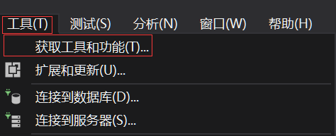
VS2017安装
假如在安装VS的时候忘记选择安装上述两个扩展，可以按照如下步骤进行安装。
点击菜单栏“工具(T)”→“获取工具和功能(T)”进入Visual Studio Installer选择扩展进行安装

Slide 5
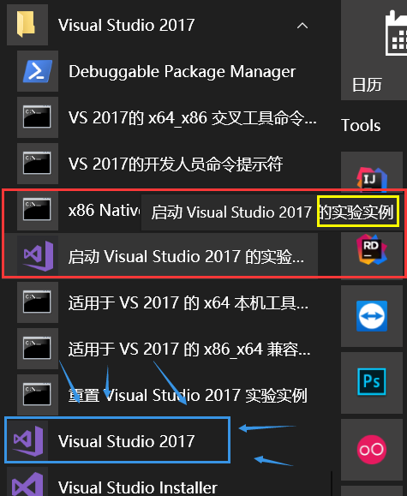
安装考试插件
在安装好VS2017之后，获取提供的插件，按照如下步骤安装
第一步：关闭所有Visual Studio相关进程
第二步：双击CppPlugin-xxx.vsix进行安装，按照相关步骤操作。
第三步：按照前一步安装CppMonitor-xxx.vsix
第四步：确认是否安装成功
打开 VS
点击“工具(T)”→“扩展和更新(U)”
检查是否出现上述安装的两个插件
注意事项
安装插件之前需要确保电脑时间正确
VS2017安装之后会有两个启动选项，如右图：
实验实例
VS2017
请务必选择打开VS2017而不是实验实例，否则将会找不到插件

Slide 6
考试插件简介
CppPlugin：用户登录、下载题目、测试代码，上传代码。
CppMonitor：用于采集个人作业中的行为，来分析大家对相关知识的掌握程度，针对大家的问题改进教学。因此C++作业中所有的编程行为都必须在VS中进行，若分析发现编程行为与最终制品不符合或有异常行为数据，后果自负。

Slide 7
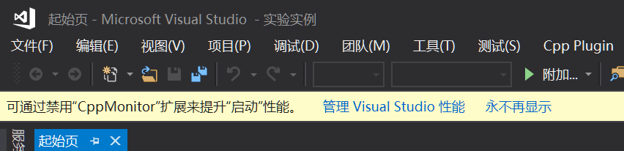
安装考试插件
当出现该提示的时候，请点击“永不再显示”或者忽略。

Slide 8
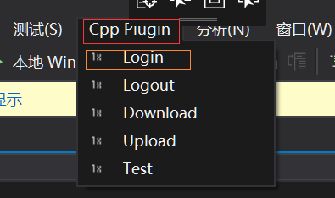
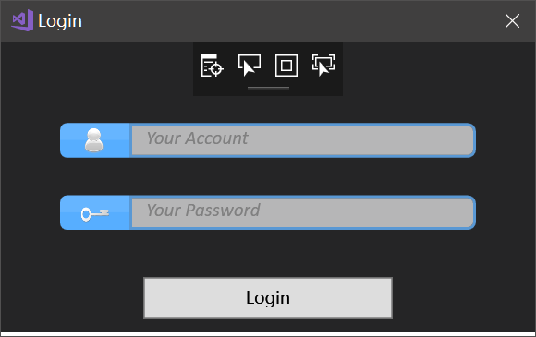
测试插件能否正常运行
插件必须运行在校园网环境下，请在使用插件是尽量关闭其他的网络代理软件，防止造成网络的冲突。
如需要在校外使用校园网，可以参考链接：https://client.casb.nju.edu.cn/client/#/app
点击Cpp Plugin
点击Login
输入用户名和密码
用户名一般为学号，初始密码为123456，如需修改密码请登录网站进行修改
点击登录

Slide 9
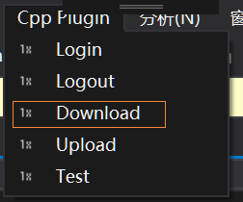
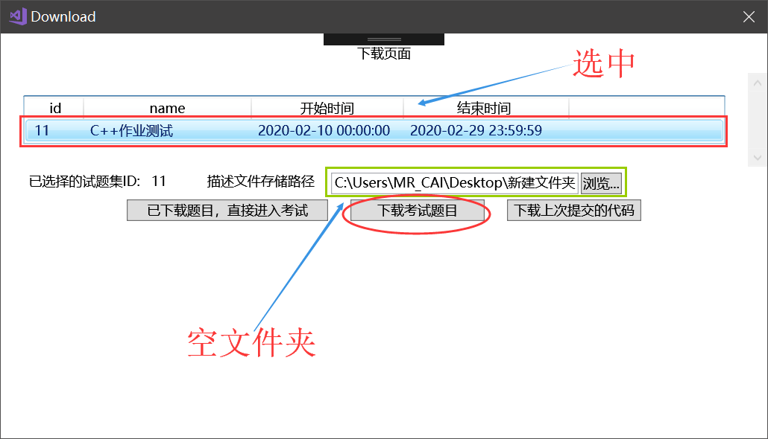
测试插件
登录后就可以下载考试题目了。
点击“Download”→选中[需要参加的考试]→点击“浏览”选择考试文件的下载路径→点击“下载考试题目”。
考试描述文件的存储路径必须是空文件夹！建议在桌面上新建空文件夹。
在下载文件夹可以查看到考试题目描述。
已下载题目，直接进入考试：当已经下载过题目，可以在选中考试之后直接点击进入。
下载上次提交的代码：可以下载上一次提交的代码，但是需要先进入考试才可以进行该操作。
考试的开始结束时间，精确到分秒，看不到具体时间的可以拉长对应的框。

Slide 10
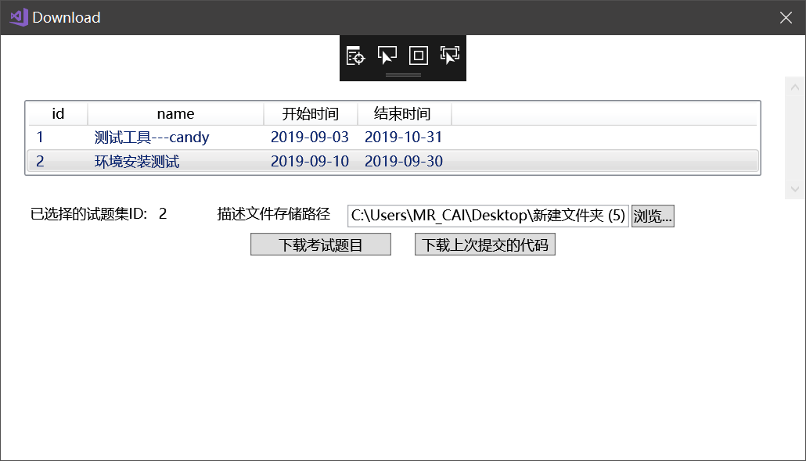
下载上次上传的代码
点击菜单栏“Cpp Plugin”→“Download”
选择考试
选择文件夹
点击“下载上次提交的代码”
若要下载上次的代码，则需要确认已经进入该考试，即已经下载过考试题目或者点击过不下载直接进入按钮。

Slide 11
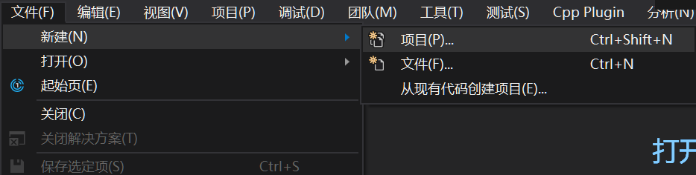
考试/练习
点击“文件”→“新建”→“项目”

Slide 12
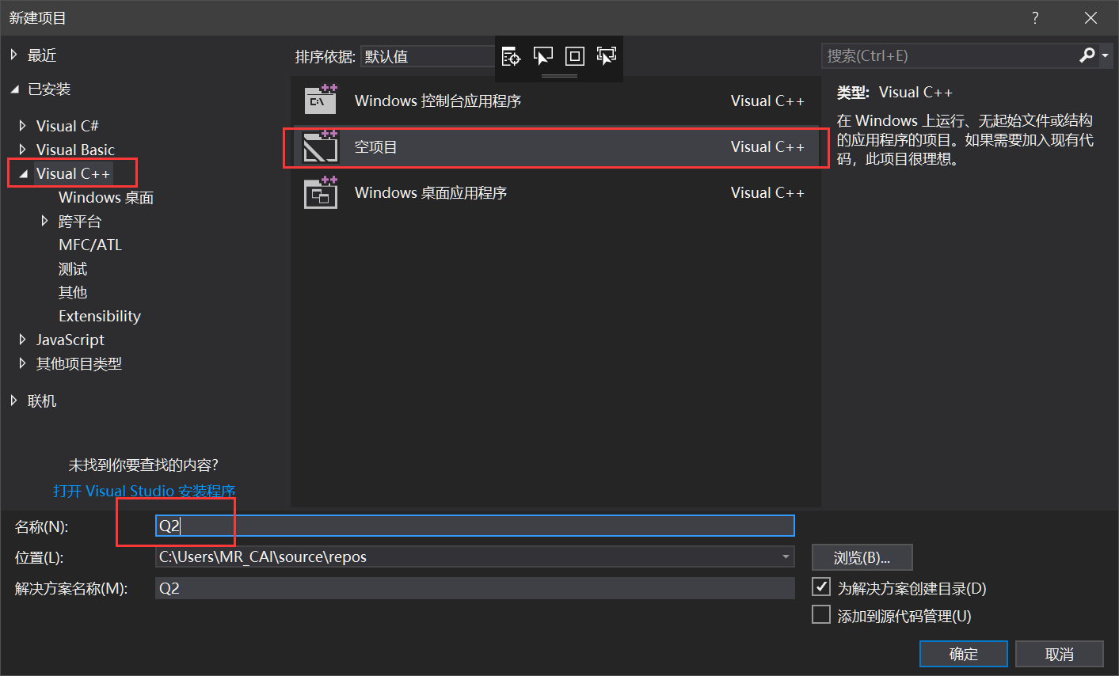
考试/练习
点击左侧
“Visual C++”
点击右侧
“空项目”
！！！在下方名称中输入考试题目文件夹中考试题目文件夹的名字，如【Q2】
点击
“确定”

Slide 13
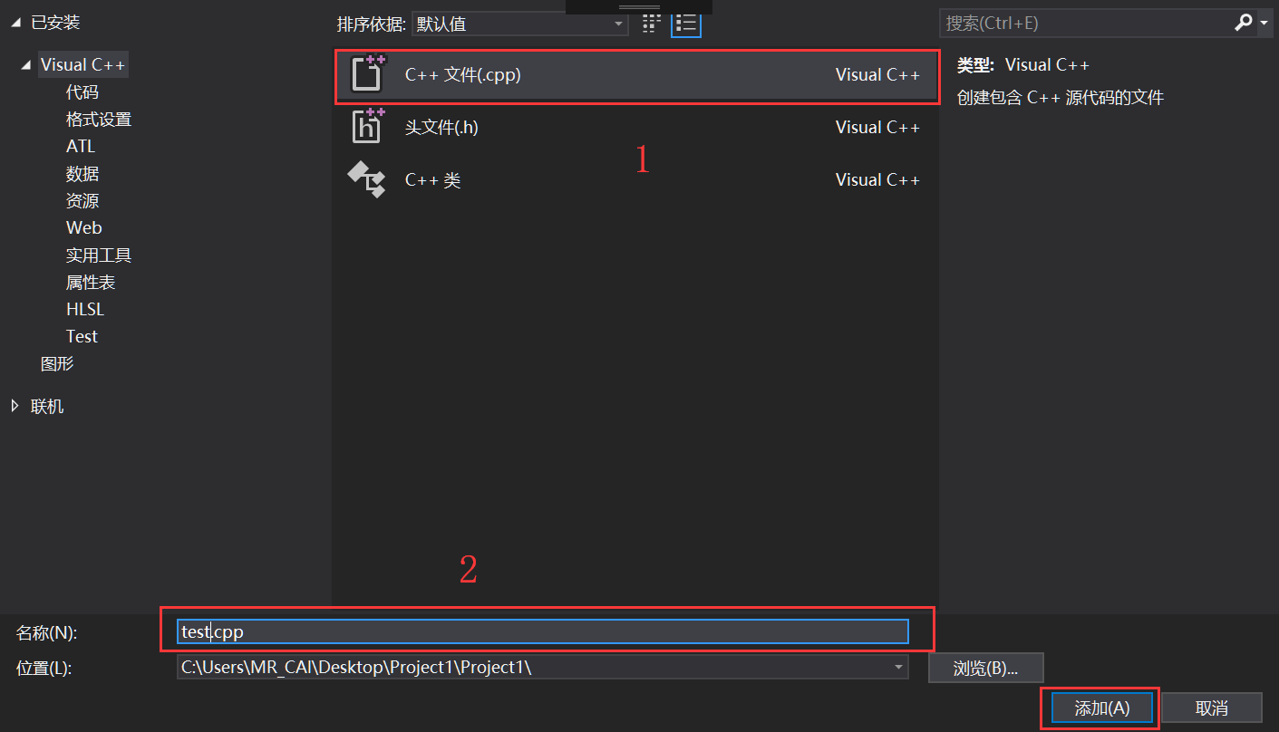
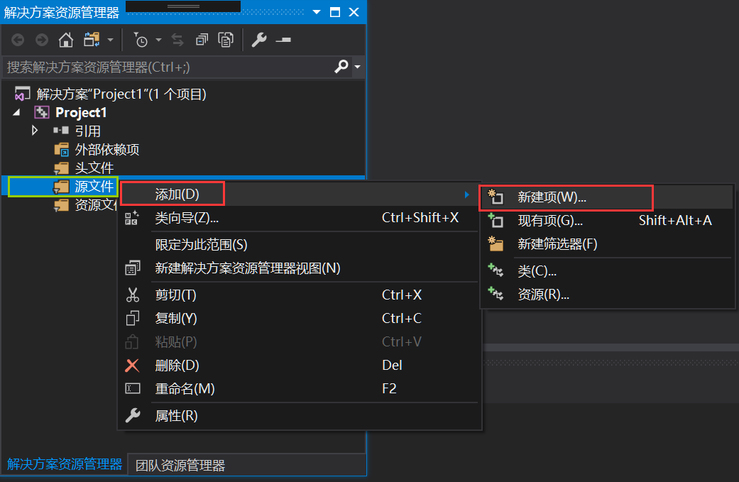
考试/练习
右键”源文件”→点击”添加”→点击”新建项”，添加代码文件，即可开始编程考试。

Slide 14
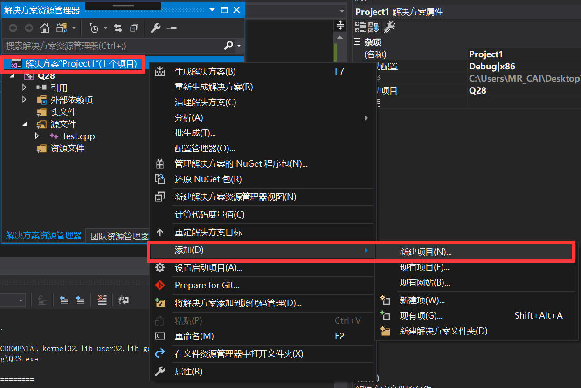
一次练习有多道题目
例如当前练习有Q28，Q29，Q30三道题目。
则先按照前面的步骤新建解决方案Q28。然后右键”解决方案”→”添加”→”新建项目”，项目名改为Q29。Q30同样的步骤创建。

Slide 15
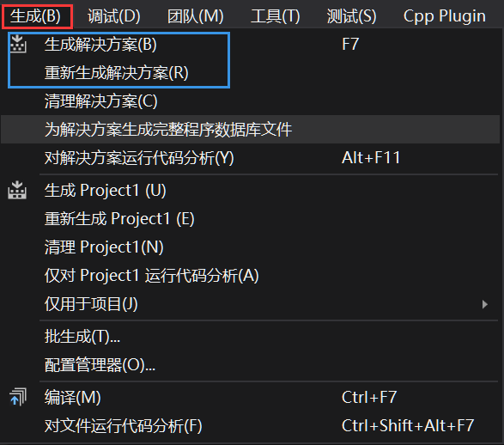
考试/练习
当编程结束，点击菜单栏“生成”→“重新生成解决方案”进行项目的编译。
点击菜单栏“调试”→“开始调试”即可调试你的代码。

Slide 16

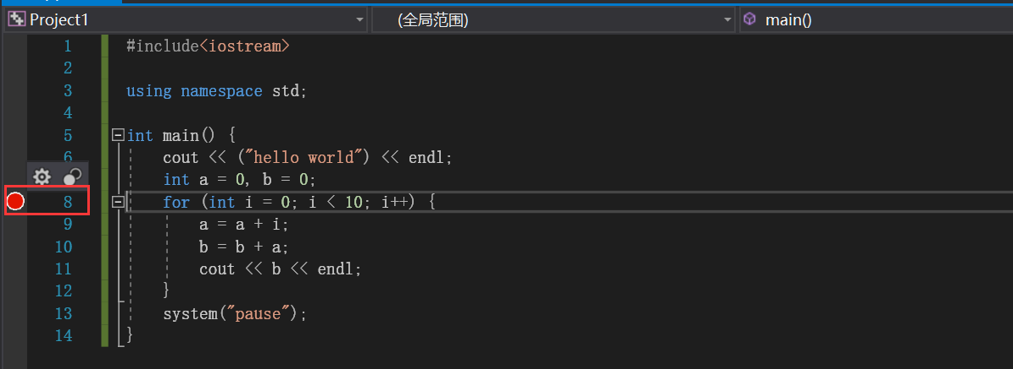
VS调试
在考试或者练习中，请确保使用的Debug模式是x86模式。
断点：
可以让程序到断点处挂起，方便观察指定时刻变量的变化。
若要在某一行处打上断点，只需在对应行号前方单击即可。
单击断点右上角两个图标可以分别设置断点的条件以及禁用断点。

Slide 17
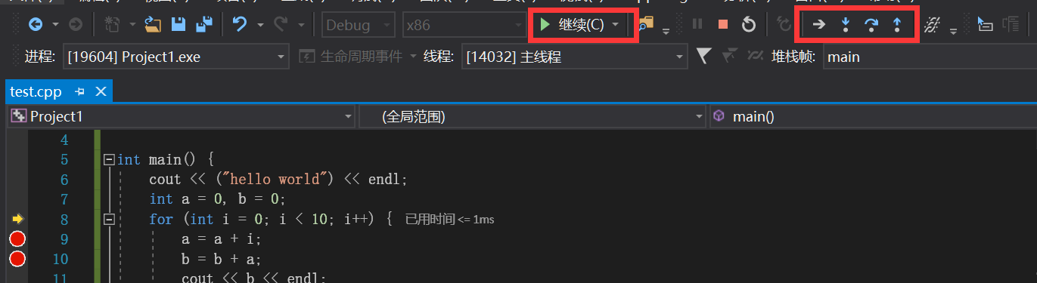
调试 —— 控制流
在上方工具栏可以选择”继续”跳到下一处断点执行的地方，也可以选择右侧按钮进行逐语句等执行
逐语句与逐过程：
逐语句就是当执行到某个函数的时候，调试窗口会进入这个函数，然后程序断点会跳转到这个函数里的第一个语句。 而逐过程则是当执行到某个函数的时候，就不会进入这个函数，而是直接执行完这个函数，程序断点会跳到这个函数的之后的下一个语句。

Slide 18
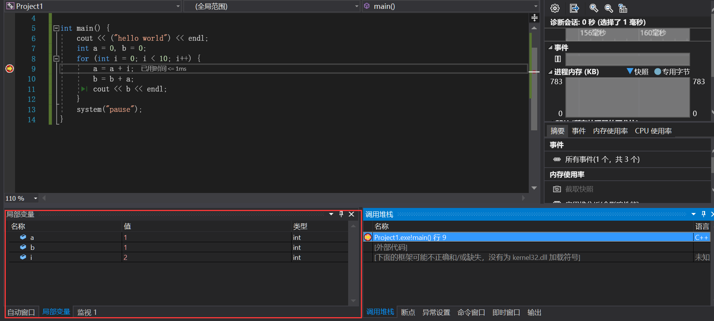
调试 —— 数据流
在底部的工具窗口中可以查看调试过程中部分值。局部变量可以观察当前状态小每个局部变量的值。

Slide 19
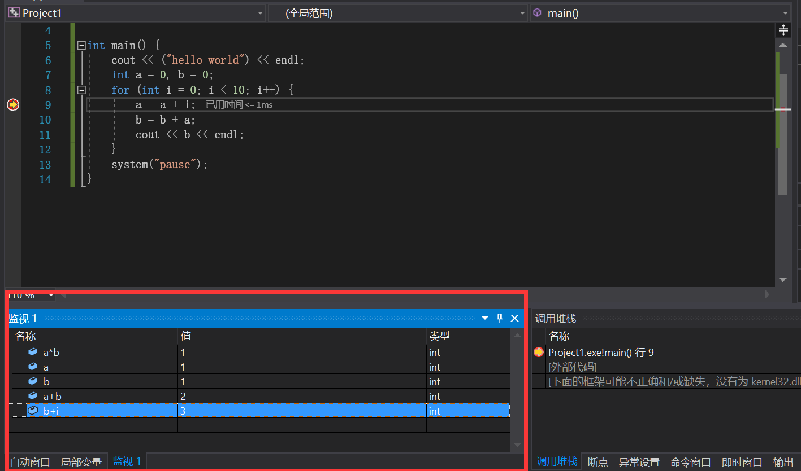
调试 —— 数据流
监视窗口可以用来监测非局部变量的值，如当前想查看a+b的值，则可以在名称中输入a+b并回车，则能看到对应的值

Slide 20
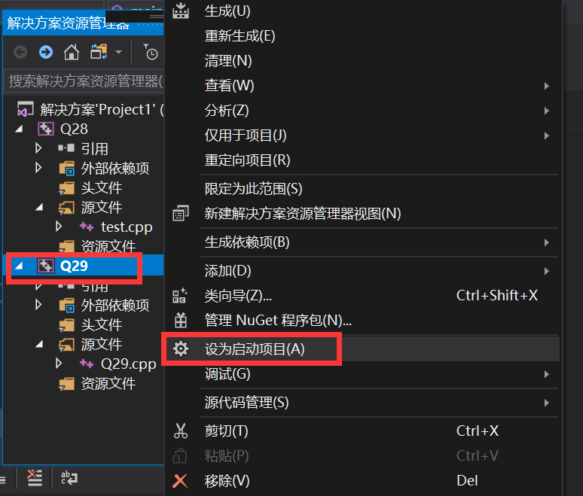
一次练习多个项目
当一次练习多个项目建立在一起时需要调试其中一个项目时，先右击该项目，选择设为启动项目，即可将默认的操作全都定位到该项目中。
其余操作则和前面描述的单个项目一样。

Slide 21
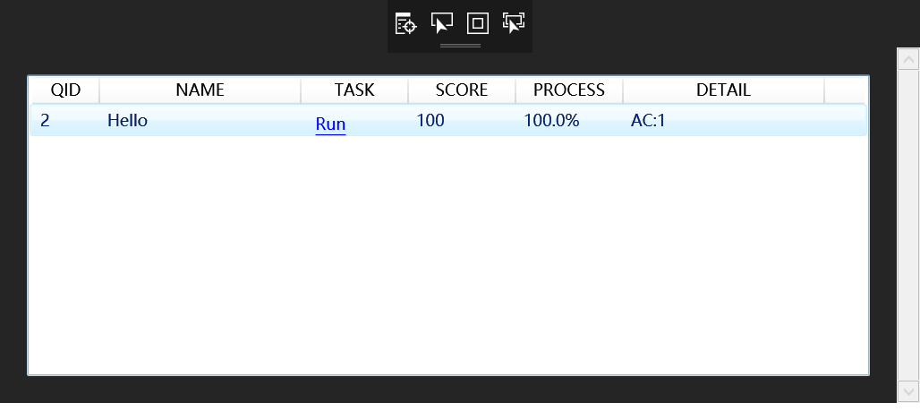
测试
点击菜单栏“生成”→“重新生成解决方案”
点击菜单栏“Cpp Plugin”→“Test”
点击对应题目的“Run”。AC 表示通过 ，WA表示出现错误，TIE 表示运行超时。 期间可以终止测试
测试期间需要确保可以连接到校园网，否则会出现错误提示。

Slide 22
上传
点击菜单栏“Cpp Plugin”→“Upload”

Slide 23
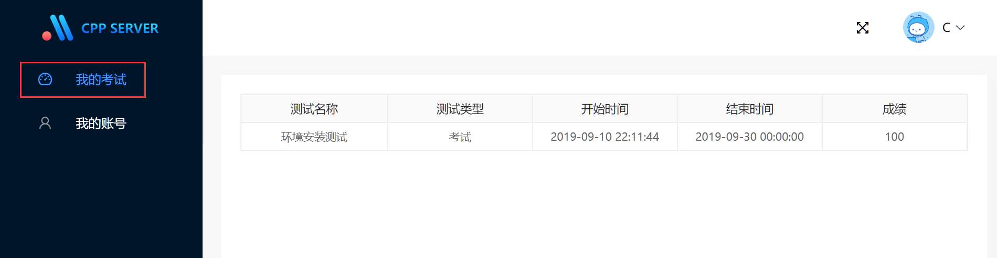
查看成绩
通过浏览器查看
输入给定网址
登录系统
点击“我的考试”

Slide 24
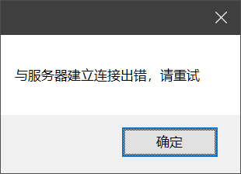
常见问题：
一般这种情况都是网络问题，可以先尝试登录CPP成绩网站，假如能够登录，则确保插件是最新版本的。
如果无法登录成绩网站，则需要检查自己的校园网环境是否正常，是否可以访问p.nju.edu.cn以及是否打开了其他VPN软件。如果一切正常，则可能是学院服务器问题，可以在Moodle上通知助教。

Slide 25
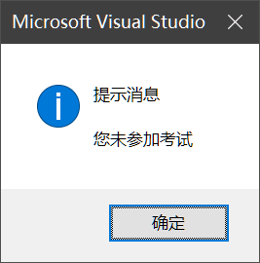
常见问题：
在点击测试或者上传的时候若出现此提示，则代表没有进入考试。解决方案如下：
点击”Cpp Plugin” → 点击”Download”→其他操作同下载时的操作。

Slide 26
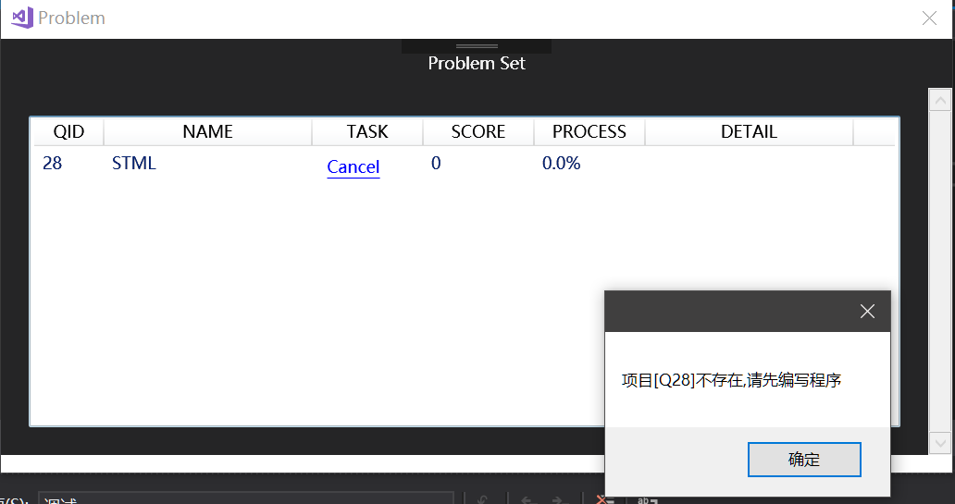
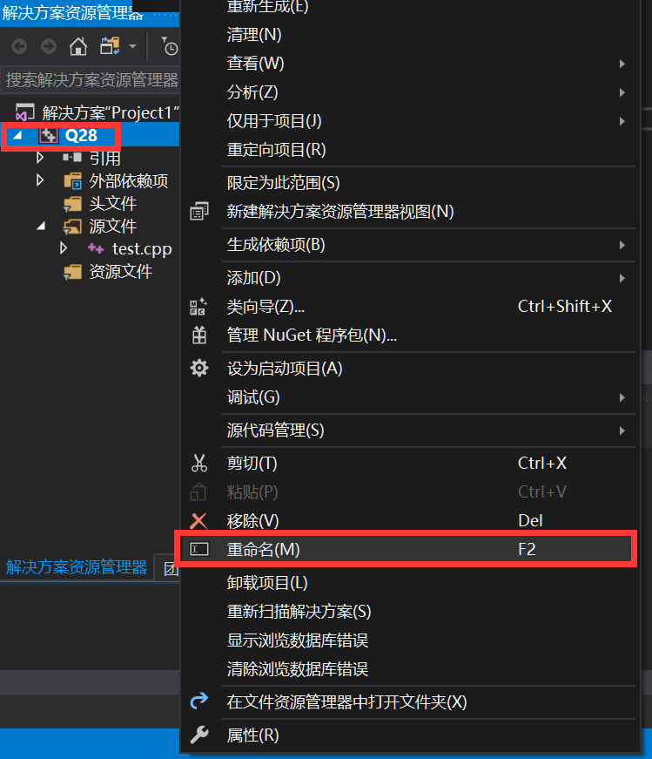
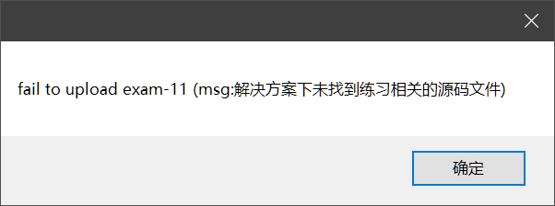
常见问题：
当点击测试或者上传出现左侧的时候，说明未生成符合命名要求的可执行文件。
解决方案：
右键当前解决方案并选择重命名，重命名为符合要求的”Q[题号]”的格式，重新生成即可。

Slide 27
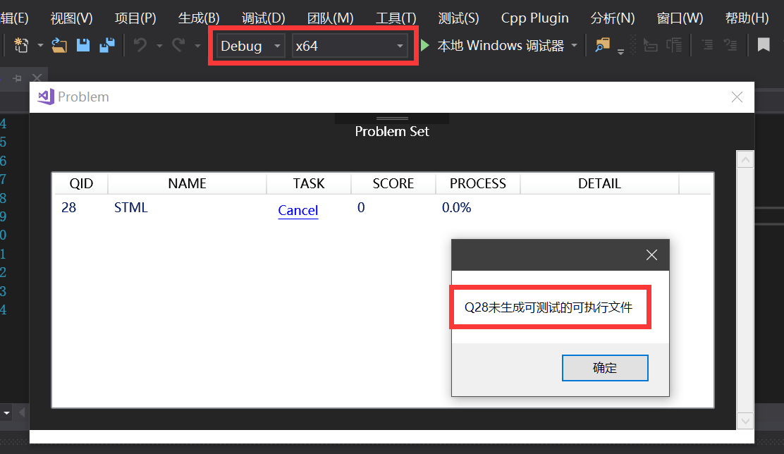
常见问题：
当点击”Test”→”Run”出现”Qxx未生成可测试的可执行文件”的时候，大部分情况都是Debug模式的问题。
需要将Debug模式改为x86重新生成后再测试就可以了。

Slide 28
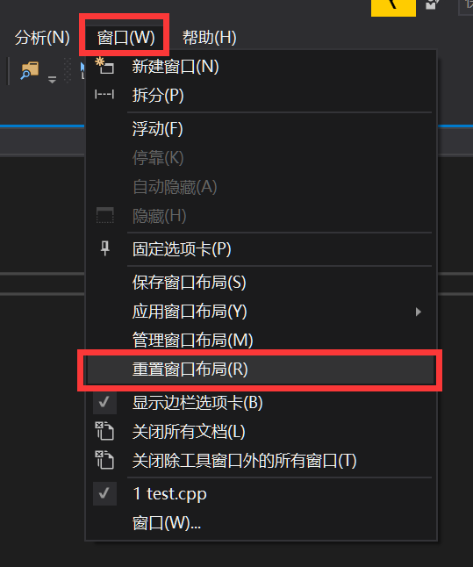
常见问题：
当找不到VS上某些需要用到的窗口时，可以选择“窗口”→“重置窗口布局”进行窗口重置。

Slide 29
其他问题
如有其他无法解决的问题，可以去Moodle上最新的新闻讨论区帖子下方留言，助教会定期查看Moodle解决问题。留言时记得留下学号姓名，方便助教定位到具体用户。或者将自己的Moodle用户名改为姓名+学号的格式。
如有紧急问题，可以选择发邮件给助教的校邮邮箱。

